Slide 1
Nemocnice mimo VFN Thomayerova nemocnice
Kolegium děkana 26.10. 2020
Martina Vašáková
Pneumologická klinika 1. LF UK a Thomayerovy nemocnice

Slide 2
Počet pedagogických pracovníků v TN
Pneumologická klinika 1. LF UK a TN
počet pedagogických pracovníků: zaměstnanců 18
DPP 7
Chirurgická klinika 1. LF UK a TN
počet pedagogických pracovníků: 18
ARK 1.LF UK
počet pedagogických pracovníků: 11
Onkologická klinika 1.LF UK a TN
počet pedagogických pracovníků: 9
Pediatrická klinika 1.LF UK a TN
počet pedagogických pracovníků: 11

Slide 3
Odučené hodiny Pneumologická klinika
4. ročník ČP + AP:
Teoretická výuka: 6 hod./ týden
Praktická výuka: 4,5/týden
5. ročník ČP +AP:
Teoretická výuka: 6,75/ týden
Praktická výuka: 4,5/týden
6. ročník ČP + AP:
10 hod./týden / 8 týdnů v ZS
10 hod./týden / 12 týdnů v LS

Slide 4
Odučené hodiny Chirurgická klinika
3., 4. a 6. ročník ČP i AP
Zimní semestr
Celkem 30–35 hod. týdně společné výuky, +- 15-20 hodin na sále a ambulanci individuálně
Letní semestr:
Celkem asi 35 hod. týdně společné výuky, +- 15-20 hodin na sále a ambulanci individuálně

Slide 5
Odučené hodiny ARK 1.LF UK
Předmět: Anesteziologie a neodkladná medicína
4. ročník: 2 x 2-týdenní bloky
6. ročník: celkem 8 x 2-týdenních bloků výuky
Předmět: Anesteziologie a neodkladná medicína
4. ročník: 2x 2-týdenních bloků
5. ročník: 8 x 2-denních bloků
6. ročník: 8 x 2-denních bloků

Slide 6
Odučené hodiny Onkologická klinika
Předmět: Onkologie – všeobecné lékařství + AP
5. ročník: celkem 10 x 2-týdenních bloků výuky (výuka v TN vždy 1 den v každém bloku)
Předmět: Onkologie – zubní lékařství
5. ročník: celkem 2 x 2-týdenních bloků výuky (výuka v TN vždy 1 den v každém bloku)

Slide 7
Odučené hodiny Pediatrická klinika
6. ročník- 20-25% výuky Pediatrie

Slide 8
Věda a výzkum- institucionální podpora
Podpora projektů mladých začínajících vědců a PhD studentů
Startující projekty
Soutěž o nelepší projekt a nejlepší publikace

Slide 9
PDSB- 45 studentů Školitelé
Imunologie
Prof. MUDr., Martina Vašáková, Ph.D (1LF UK, 3LF UK)
MUDr. Martina Šterclová Ph.D. (1LF UK)
Neurovědy
Doc. MUDr. Robert Rusina Ph.D. (1LF UK)
Biochemie a patobiochemie
doc. MUDr. Tomáš Büchler Ph.D. (1LF UK)
Biologie a patologie buňky
doc. MUDr. Radoslav Matěj, Ph.D. (3LF UK)
Klinická onkologie a radioterapie
doc. MUDr. Josef Dvořák, Ph.D. (UK LF Hradec Králové)
Molekulární a buněčná biologie, genetika a virologie
MUDr. Ludmila Boublíková Ph.D. ( 2LF UK )
Experimentální chirurgie
Prof. MUDr. Jitka Abrahámová, DrSc. (1LF UK)
doc. MUDr. Tomáš Büchler Ph.D., (1LF UK)
Prof. MUDr. Petr Havránek, CSc, (3LF UK)
doc. MUDr. Jaromír Šimša, Ph.D. ( 1LF UK, 2LF UK)
MUDr. Miroslav Levý, Ph.D. MBA (1LF UK)
doc. MUDr. Ludmila Lipská, Ph.D. (1LF UK)
doc. MUDr. Tomáš Pešl, PhD. (3LF UK)
doc. MUDr. Vladislav Hytych (FVZ UO Hradec Králové)
doc. MUDr. Roman Zachoval, Ph.D., MBA (3LF UK)
Fyziologie a patofyziologie člověka
Prof. MUDr., Martina Vašáková, Ph.D. (1LF UK)
doc. MUDr. Jan Janota, Ph.D. (1LF UK, 3LF UK)
Prof. MUDr., Renata Cífková , CSc, (1LF UK)
Zobrazovací metody v lékařství
MUDr. Jana Votrubová, CSc. (1LF UK)
doc. MUDr. Tomáš Büchler Ph.D., (1LF UK)

Slide 10
Spolupráce ve výzkumu
1. LF
Progres- molekulární biologie
Biocev- COVID
Biostat- projetky imunologie nádorů, intersticiální plicní procesy, COVID, obtížně léčitelné asthma
Klinika paliativní mediciny- Dr. Rusinová
AVČR- latentní tuberkulosní infekce
Přírodovědecká fakulta- latentní tuberkulosní infekce
VÚAB
VÚCHB

Slide 11
Mezinárodní projekty a aktivity
European IPF Registry (EurIPFreg) 7th Framework Program- prof. Guenther, Giessen
Clinical research drug resistant TB in Europe, TB PAN NET, 7th Framework Program- prof. Lange, Borstel
Large Cooperative EU- Project RESOLVE- 7th Framework Program Health Research Grant No F4-2008-202047- prof. Ziesche- Vienna
Genotype- Phenotype Relationship in Sarcoidosis- GenPhenReSa, grant Deutsche Forschungsgemeinschaft / DFG, German Federal Research Agency) - main researcher prof. Mueller-Quernheim- Freiburg

Slide 12
Mezinárodní sítě a projekty- vzácné nemoci
ERN
ERN-RND - neurologické choroby (leukodystrofie)
EURACAN - nádorová onemocnění - nádory varlat
ERN-Lung – Intersticiální plicní procesy (předseda sekce přeshraniční péče- Martina Vašáková)
Global IPF Collaborative Network
ChILD COST - Vice-Chairman of WG 5- Transition of patients with pediatric IPP from the care of pneumologists - pediatricians to the care of pneumologists for adults

Slide 13
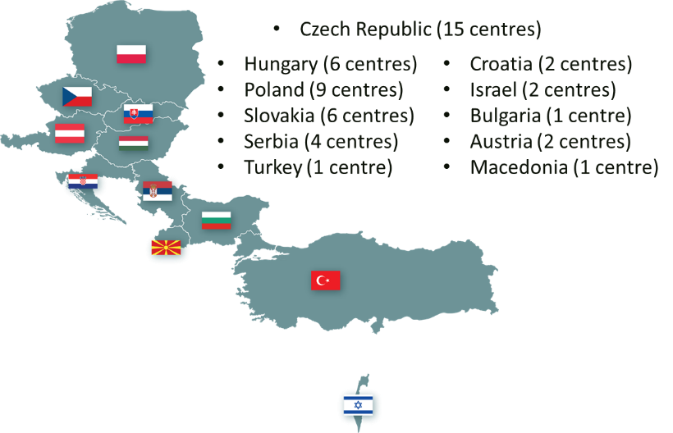
Registr EMPIRE
European MultiPartner IPF Registry Clinical registry of the patients with idiopathic pulmonary fibrosis
11 countries, 49 centers
Head and guarantee:
Martina Vašáková

Slide 14
Nejvýznamnější ocenění
Čestné uznání ministra zdravotnictví za zdravotnický výzkum a vývoj pro rok 2010 - tým prof. MUDr. Renaty Cífkové, CSc.
Cena veřejnosti za zdravotnický výzkum a vývoj pro rok 2010 - tým prof. MUDr. Renaty Cífkové, CSc.
1. cena předsednictva České lékařské společnosti JEP za nejlepší knižní publikace 2011 (prof. MUDr. Martina Vašáková Ph.D.)
Discowery Award 2014 a oblast inovací - MUDr. Luděk Stehlík
Cena ministra zdravotnictví za zdravotnický výzkum a vývoj pro rok 2015 tým prof. MUDr. Renaty Cífkové, CSc.
Cena Inovace roku 2015 - ELLA-BD Stent tracheální - prof. MUDr. Martina Vašáková Ph.D.

Slide 15
Podněty ke zlepšení a ke spolupráci v rámci 1.LF UK
Spolupráce vesměs hodnocena jako dobrá!
Extrémní póly
ARK- Spolupráce velmi dobrá až výborná, požadavky, zpravidla skromné zdárně vyřešeny
Pediatrická klinika TN- dostává méně mzdových prostředků i prostředků na vybavení pro výuku
Náměty
Podpora vybavení místností pro výuku a podpora nákupu pomůcek v nemocnicích
Podpora a spolupráce s IT- distanční výuka
Srovnání mzdového limitu s limity ve VFN- dle pedagog. výkonu (ARK, pediatrická klinika)
Věda a výzkum- spolupráce na vědeckých projektech, podíly z IP
Onkologická klinika- snaha o zavedení oboru PDSB Experimentální onkologie

Slide 16
Současné žhavé problémy
Výuka v době COVID- ochranné pomůcky pro mediky v době respiračních nákaz
Umožnění náhrady praktické výuky prací na klinikách
Nedostatek mediků na výpomoc na oddělení
Nefungující spolupráce s magistrátem

Slide 17
Děkuji Vám za pozornost

